Slide 1
КОМПЛЕКТОВАНИЕ
муниципальных дошкольных образовательных учреждений
муниципального образования "город Екатеринбург"

Slide 2
Нормативно-правовое основание
Федеральный закон РФ «Об образовании в Российской Федерации» от 29.12.2012г. № 273-ФЗ;
Федеральный закон РФ «Об основных принципах организации местного самоуправления в Российской Федерации» от 06.10.2003 № 131-ФЗ;
Административный регламент предоставления муниципальной услуги «Прием заявлений, постановка на учет и зачисление детей в образовательные учреждения, реализующие основную общеобразовательную программу дошкольного образования (детские сады)» от 23.09.2016г. № 1921;
Положение о порядке учета детей, подлежащих обучению по образовательным программам дошкольного образования в муниципальном образовании «город Екатеринбург» от 22.11.2016г. № 2561/46/36;
Постановление Администрации города Екатеринбург «Перечень территорий муниципального образования «город Екатеринбург», закрепляемых за муниципальными дошкольными образовательными организациями» от 18.03.2015 № 686 (с изменениями и дополнениями);
Методические рекомендации по организации учета детей, подлежащих обучению по образовательным программам дошкольного образования на территории муниципального образования «город Екатеринбург» и зачислению в муниципальные дошкольные образовательные учреждения от 27.02.2017г. № 956/46/36.

Slide 3
Периоды комплектования и зачисления
в муниципальные дошкольные образовательные учреждения
ПЕРИОД ОСНОВНОГО КОМПЛЕКТОВАНИЯ
ДОШКОЛЬНЫХ УЧРЕЖДЕНИЙ
(май-июль текущего года)
Мероприятие по комплектованию | Сроки
Утверждение поименных списков детей на заседании городской комиссии | до 15 мая текущего года
Направление утверждение поименных списков детей в муниципальные дошкольные образовательные учреждения | до 25 мая текущего года
Зачисление детей из утвержденного поименного списка детей в муниципальные дошкольные образовательные учреждения | до 01 июля текущего года

Slide 4
Периоды комплектования и зачисления
в муниципальные дошкольные образовательные учреждения
ПЕРИОД ДОУКОМПЛЕКТОВАНИЯ
ДОШКОЛЬНЫХ УЧРЕЖДЕНИЙ
(в течение учебного года)
Мероприятие по комплектованию | Сроки
Утверждение поименных списков дете/й на заседании городской комиссии | до 05 числа каждого месяца текущего года
Направление утверждение поименных списков детей в муниципальные дошкольные образовательные учреждения | до 10 числа каждого месяца текущего года
Зачисление детей из утвержденного поименного списка детей в муниципальные дошкольные образовательные учреждения | в течение 2-х месяцев с даты получения поименного списка

Slide 5
Формирование списка детей для зачисления в группы полного дня
в муниципальные дошкольные образовательные учреждения
В соответствии с Порядком учета детей, подлежащих обучению по программам дошкольного образования, утвержденного Распоряжением Управления образования Администрации города Екатеринбурга № 2561/46/36 от 22.11.2016 года, поимённый список детей в группы полного дня формируется с учётом даты постановки детей на учёт и направленности группы, наличия в учётных записях детей отметок о внеочередном и первоочередном праве на устройство в дошкольное учреждение.

Slide 6
Формирование списка детей для зачисления в группы полного дня
в муниципальные дошкольные образовательные учреждения
Формирование списка детей для зачисления в группы полного дня осуществляется отдельно по каждой возрастной группе в следующей последовательности:
- дети, имеющие внеочередное право на устройство в дошкольное учреждение: дети прокуроров, сотрудников Следственного комитета РФ, судей, граждан, подвергшихся воздействию радиации;
- дети, имеющие первоочередное право на устройство в дошкольное учреждение: дети военнослужащих; сотрудников, имеющих специальные звания и проходящие службу в учреждениях и органах уголовно-исполнительной системы, федеральной противопожарной службе Государственной противопожарной службы, органах по контролю за оборотом наркотических средств; сотрудников полиции; дети из многодетных семей; дети-инвалиды, дети, один из родителей которых является инвалидом;
- дети, зачисляемые в дошкольное учреждение в соответствии с очередностью, определенной по дате постановки на учет.

Slide 7
Формирование списка детей для зачисления в группы полного дня
в муниципальные дошкольные образовательные учреждения
Комплектование осуществляется электронной системой «Электронная очередь» на основании персональных данных ребенка, внесенных в учетную карточку.
Дополнительные персональные данные, учитываемые при комплектовании
Персональные данные | Пояснение (примечание)
1 | 2
Возрастная группа ребенка | По заявлению родителей (законных представителей) в персональную карточку ребенка вносится отметка о переводе ребенка в возрастную группу на один год старше.

Slide 8
Дополнительные персональные данные, учитываемые при комплектовании
1 | 2
Адрес проживания ребенка | За адресом проживания ребенка автоматически закрепляется дошкольное учреждение в соответствии с Постановлением Администрации города Екатеринбург «Перечень территорий муниципального образования «город Екатеринбург», закрепляемых за муниципальными дошкольными образовательными организациями» от 18.03.2015 № 686. По заявлению родителей (законных представителей) районными операторами вносятся изменения в адрес проживания ребенка.
Желаемые дошкольные учреждения | Последовательность рассматриваемых вариантов дошкольных учреждений: дошкольное учреждение, закрепленное за адресом проживания ребенка (при наличии мест); желаемые дошкольные учреждения (варианты желаемых дошкольных учреждений вносятся в персональную карточку ребенка районными операторами) при наличии мест; дошкольные учреждения, имеющие свободные места по требуемой возрастной группе. При отсутствии мест в дошкольном учреждении по месту проживания ребенка в целях реализации права на дошкольное образование комиссией могут быть предложены места в других детских садах.

Slide 9
Рекомендации для родителей
(законных представителей)
Информацию об очередности ребенка, предоставленном дошкольном учреждении Вы можете отслеживать:
- портал Государственных услуг по идентификационному номеру ребенка;
- управление образования Верх-Исетского района (ул. Хомякова, 5а, кабинет № 27, время приема: вторник, четверг с 9.00-13.00, среда с 14.00-18.00, телефон 304-12-63);
- уведомление дошкольного учреждения (формы информирования в соответствии с Правилами приема детей, утвержденными локальным актов дошкольного учреждения).
После получения информации о предоставленном дошкольном учреждении родителям (законным представителям) необходимо обратиться к руководителю детского сада. При себе необходимо иметь:
- паспорт родителя (законного представителя);
- свидетельство о рождении.

Slide 10
Рекомендации для родителей
(законных представителей)
Если не устраивает место в предложенном детском саду, необходимо обратиться в управление образования Верх-Исетского района с заявлением «на смену» дошкольного учреждения.
Если не удалось зачислить ребенка в дошкольное учреждение в установленные сроки и предоставленное место автоматически аннулировалось, необходимо обратиться в управление образования Верх-Исетского района с заявлением «на восстановление».
Для обеспечения детей дошкольного возраста, проживающих в Верх-Исетском районе, гарантированным законом Российской Федерации бесплатным дошкольным образованием в районе функционируют группы кратковременного пребывания. По данному вопросу необходимо обратиться с заявлением в управление образования Верх-Исетского района.

Slide 11
Порядок и условия перевода обучающегося из одной организации, осуществляющей образовательную деятельность по образовательным программам дошкольного образования, в другие организации, осуществляющие образовательную деятельность по образовательным программам соответствующих уровня и направленности, регламентируется приказом Министерства образования и науки Российской Федерации от 28.12.2015 № 1527 (зарегистрирован в Минюсте РФ 02.02.2016 № 40944). Согласно указанному выше порядку, родители (законные представители) обучающегося обращаются к руководителю выбранной принимающей организации с запросом о наличии свободных мест соответствующей возрастной категории. При отсутствии свободных мест в выбранной организации родителям (законным представителям) необходимо обратиться в Департамент образования Администрации города Екатеринбурга для определения принимающей организации из числа муниципальных образовательных организаций.
Перевод обучающегося из одной организации в другую

Slide 13
Функционирует 59 дошкольных образовательных учреждений,
1 дошкольное отделение (на 01.05.2017г.)
МАДОУ Центр развития ребенка – детский сад - 2
МБДОУ детский сад общеразвивающего вида с приоритетным осуществлением деятельности по одному из направлений развития детей – 1
МБДОУ - детский сад комбинированного вида – 13
МБДОУ - детский сад присмотра и оздоровления – 2
МБДОУ - детский сад –37
МАДОУ Центр развития ребенка – детский сад 152 «Аистенок»; МАДОУ Центр развития ребенка – детский сад № 199 «Созидание»
МБДОУ детский сад общеразвивающего вида с приоритетным осуществлением деятельности по познавательно-речевому развитию воспитанников № 28 «Теремок»
№№ 302, 356, 444, 466: для детей с тяжелыми нарушениями речи, слабослышащих и глухих детей; слабовидящих, с амблиопией, косогазием; для детей с нарушениями опорно-двигательного аппарата; с задержкой психического развития; умственной отсталостью
№№ 13, 18, 27, 115, 123, 248, 414, 486, 510, 511, 559, 562, 582
№№ 143; 333: для детей, часто болеющих и с туберкулезной интоксикацией
№№ 1, 5, 7, 8, 9, 19, 24, 25, 36, 43, 44, 52, 67, 72, 93, 128, 189, 206, 212, 249, 251, 283, 286, 338, 348, 368, 373, 413, 430, 462, 472, 485, 504, 516, 532, 539, 541
МБДОУ - детский сад компенсирующего вида – 4

Slide 14
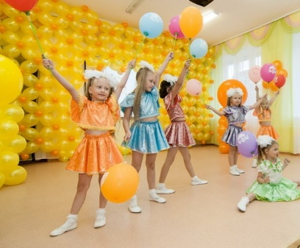
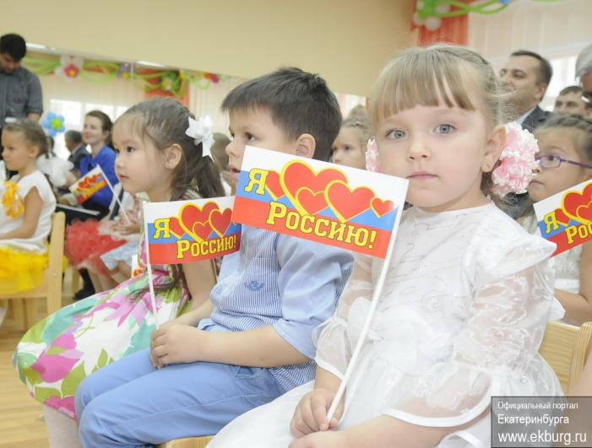
Основная цель работы ДОУ в условиях ФГОС ДО
Формирование открытой, саморазвивающейся, информационно-технологической образовательной системы, способной в полной мере удовлетворять образовательные запросы личности и социума, обеспечивать доступность качественного образования.

